Slide 1
Социальный проект «Добро начинается с тебя»

Slide 2
Цель проекта:
1) Формирование навыков социального закаливания и моральной ответственности для успешной адаптации в социуме через организацию социально-значимой деятельности;
2) включение детей, общественности в активную благотворительную деятельность, направленную на психологическую поддержку нуждающихся;
3)формирование чувств милосердия, отзывчивости, сострадания, доброго отношения друг к другу
Задачи:
оказание социальной помощи и психологической поддержки;
пропаганда здорового образа жизни и семейных ценностей;
формирование высокого уровня социальной ответственности детей за свои поступки сейчас и в будущем;
формирование социально-коммуникативных, творческих и организаторских навыков

Slide 3
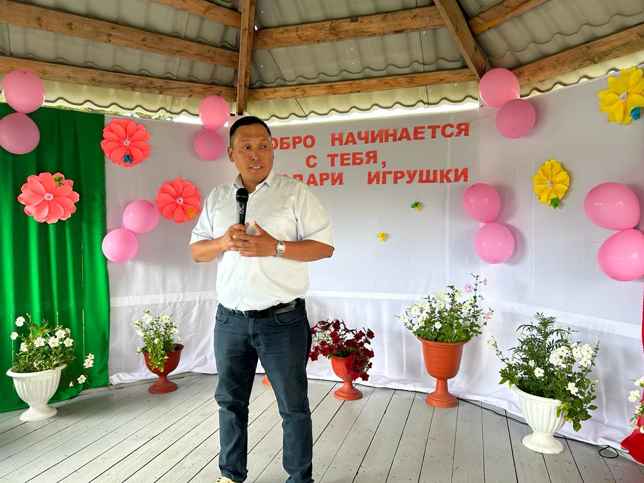
Приветственное слово директора учреждения Дашевского Егора Александровича
и руководителя проекта Семеновой Татьяны Васильевны

Slide 4
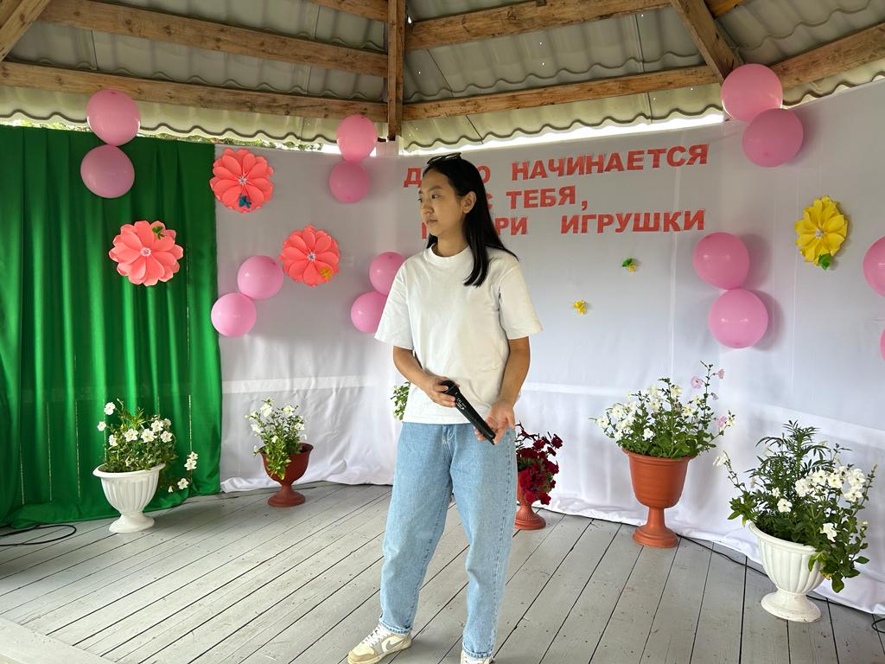
Музыкальными номерами выступили воспитанница центра Екимова Карина и бывшая воспитанница Кэскилээнэ Федорова.

Slide 5
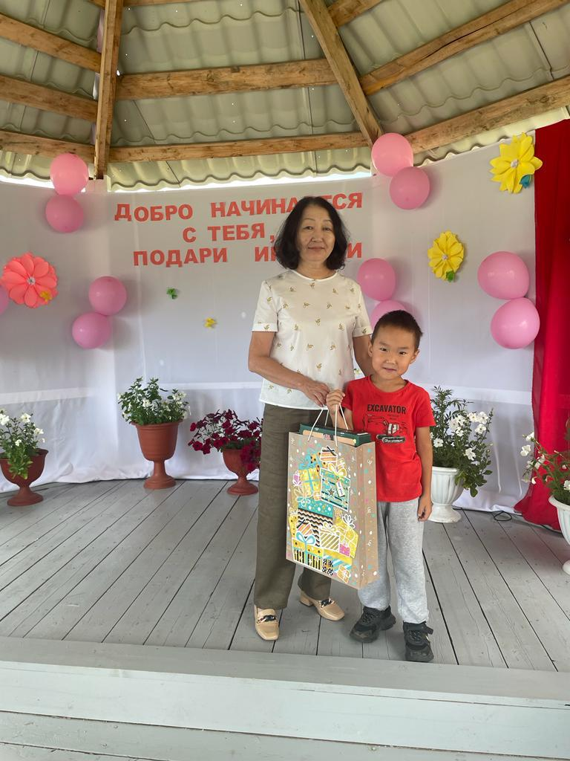
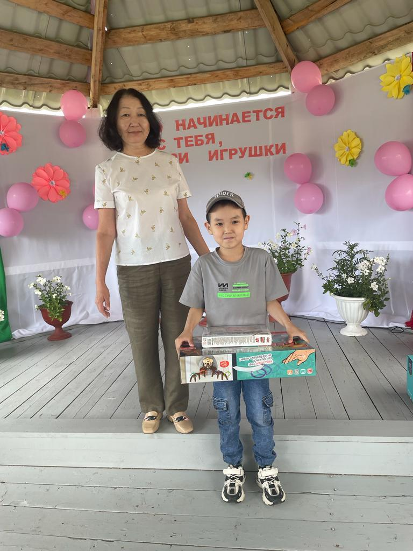

Slide 6
